Slide 1

EQUIPOS DE PROTECCIÓN PERSONAL PARA TRABAJADORES DE LAVANDERÍAS
R.M. 239-2020/MINSA

Slide 2
OBJETIVOS DE LA NORMA
  Establecer lineamientos para la vigilancia, prevención y control de la salud de los trabajadores que realizan actividades durante la pandemia COVID-19.
  Establecer lineamientos para el regreso y reincorporación al trabajo.
  Garantizar las sostenibilidad de las medidas de vigilancia, prevención y control adoptadas para evitar la transmisibilidad del COVID-19.

Slide 3
Evaluación de la condición de los trabajadores antes de su reincorporación al trabajo
Limpieza y desinfección de los centros de trabajo
Lavado y desinfección de manos obligatoria
Sensibilización al personal sobre la prevención del contagio en el centro de trabajo
MEDIDAS PREVENTIVAS DE PROTECCIÓN PERSONAL
Medidas preventivas de aplicación colectiva
MEDIDAS PREVENTIVAS SANITARIAS

Slide 4
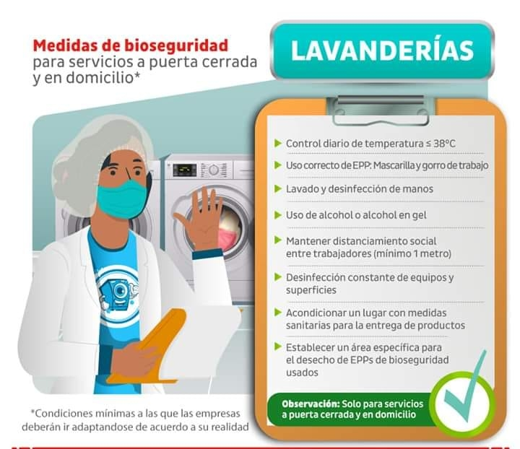
SEGÚN EL ENTE RECTOR: MINISTERIO DE LA PRODUCCIÓN (PRODUCE)

Slide 5
Niveles de riesgo
NIVEL DE RIESGO | DESCRIPCION
Bajo riesgo de exposición | No requieren contacto con personas que se conoce o sospecha están infectados por COVID 19 ni tienen contacto o frecuente a menos de dos metros con público en general. Contacto mínimo con público y otros compañeros de trabajo, trabajadores de limpieza de centros no hospitalarios, trabajadores administrativos, trabajadores de áreas operativas que no atienden a clientes.
Mediano riesgo de exposición | Requieren contacto frecuente y/cercano (a menos de 2 metros de distancia) con personas que podrían estar infectadas de COVID-19, pero que no son pacientes que se conoce o sospecha son portadores de COVID -19. Trabajadores de aeropuertos, trabajadores de educación, mercados, vigilancia y atención al público.
Riesgo alto de exposición | Trabajo con riesgo potencial de exposición a fuentes conocidas o sospechosas de COVID-19: trabajadores de salud u otro personal que ingresa a los ambientes de atención de pacientes COVID-19, trabajadores de funerarias involucrados en la preparación de cadáveres, cremación o entierro de cuerpos de personas con diagnóstico o sospecha de COVID-19.
Riesgo muy alto de exposición | Trabajos con contacto directo con casos COVID 19; por ejemplo, trabajadores de salud que realizan toma de muestra o procedimientos de laboratorio de pacientes confirmados o sospecha COVID-19, trabajadores de morgues que realizan procedimientos en cuerpos de personas con diagnóstico o sospecha de COVID-19

Slide 6
Áreas Públicas
Área | Puesto | Nivel de riegos | EPP | Frecuencia de prueba para COVID-19 | Insumos de limpieza
Seguridad | Supervisor y agente de seguridad | Mediano | Mascarilla, gafas de protección. | Al regreso o reincorporación al trabajo y durante su labor según indicación por el profesional de la salud. | Desinfectante, paño multiuso, alcohol, gel de manos. (*)
Recepción | Portero, botones y recepcionista u otras personas que cumplan estas funciones. | Mediano | Mascarilla quirúrgica |  | Desinfectante, paño multiuso, alcohol, gel de manos. (*)
Operario | Supervisor, cuartelero/camarero (habitaciones y públicas), lavandería y lencería. | Mediano | Mascarilla, gorra, guantes, gafas de protección, chaleco de bioseguridad (cuartelero) |  | Desinfectante, paño multiuso, alcohol, gel de manos. (*)

Slide 7
Áreas Administrativas y Operativas
Área | Puesto | Nivel de riegos | EPP | Frecuencia de prueba para COVID-19 | Insumos de limpieza
Administrativas | Gerencias, Administrador, Recursos Humanos, ama de llaves, jefaturas y otros | Bajo | Mascarilla quirúrgica | Según indicación por el profesional de la salud. | Desinfectante, paño multiuso, alcohol, gel de manos. (*)
Operativos | Mantenimiento, almacenes, supervisor, reservas y ventas, alimentos y bebidas y otros.

Slide 8


¿Por qué tenemos que cambiar?

Slide 9
¿Qué gano con el cambio?
Conservo mi salud y la de mi familia
Cuido la salud de mi comunidad, soy solidario con mis vecinos y amigos
Reactivo mi negocio para el sustento de mi familia
Soy más competitivo y brindo seguridad a mis clientes
Me adapto a la tecnología como medio de comunicación con mis clientes
Otros…

Slide 10


Actitud positiva frente a la Pandemia del COVID-19

Slide 11
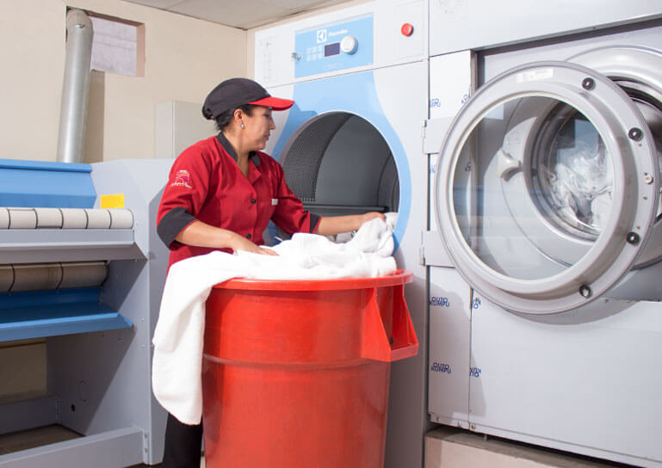
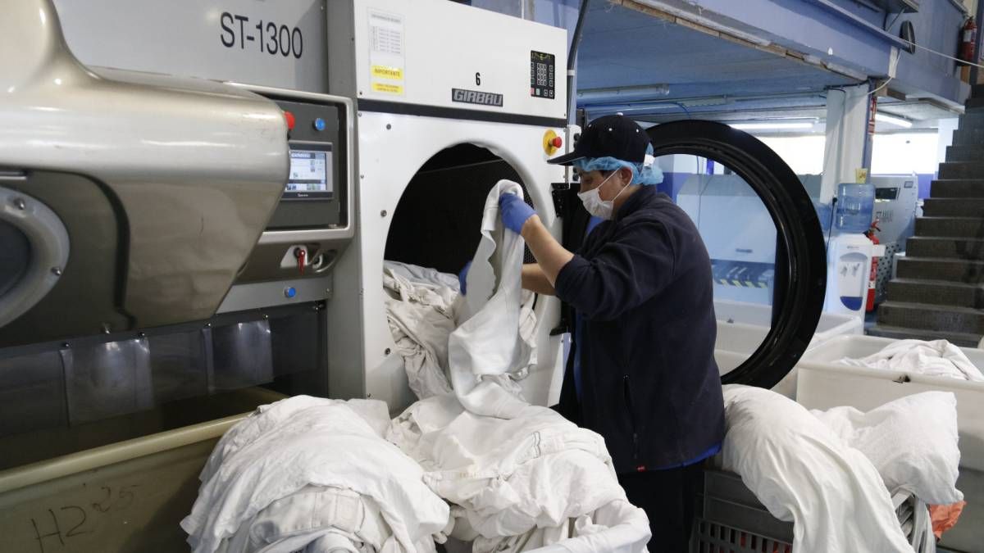
¿Qué tenemos que hacer ?
USO DEL EQUIPO DE PROTECCION PERSONAL – EPP
(SEGÚN PROTOCOLO)

Slide 12

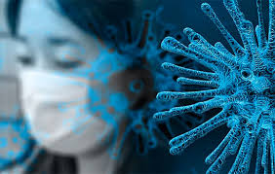
¿Qué es el Equipo de Protección Personal (EPP)?
Es una barrera
Es un equipo especial que se usa para crear una barrera entre usted, y los peligros del ambiente de trabajo o del medio exterior.
Reduce la probabilidad de exponerse y propagar microbios y el virus del COVID19.

Slide 13

Los equipos de protección personal (EPP) son esenciales para el control del riesgo y deben utilizarse cuando los riesgos no se puedan evitar.
¿Por qué?
¿Por qué?
¿Por qué?
Evita contagiarme y contagiar de COVID-19 y otras enfermedades.
Conserva la integridad física del trabajador
¿Por qué?
Disminuye la gravedad de las consecuencias de un posible accidente o enfermedad

Slide 14
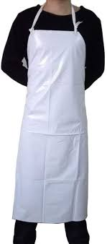
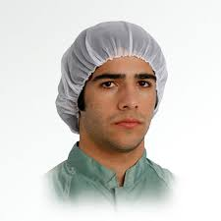

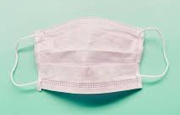
¿CUÁL ES EL EQUIPO DE PROTECCIÓN PARA EL PERSONAL QUE TRABAJA EN LAVANDERÍA?
Gorro
Guantes
Mandil
Mascarilla

Slide 15
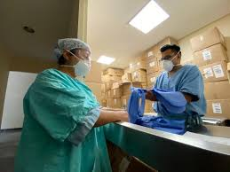
En qué momentos usar el EPP

Slide 16
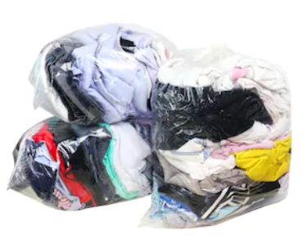
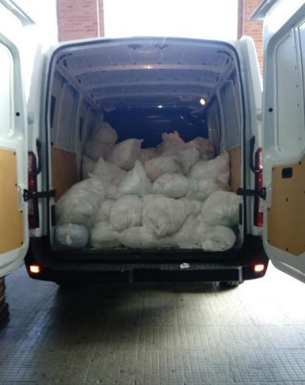
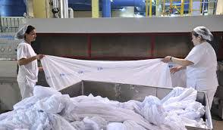
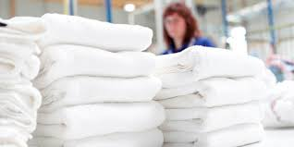
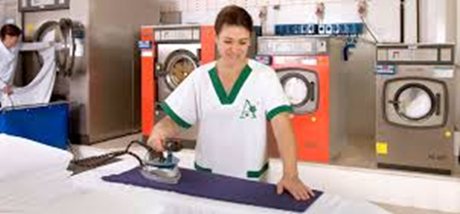
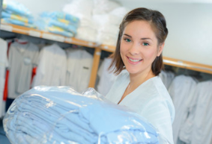
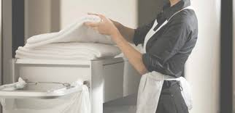
1. Recepción de la ropa.
2. Identificación, clasificación y lavado.
3. Secado, planchado.
4. Doblado y empaque.
5. Entrega de ropa.

Slide 17
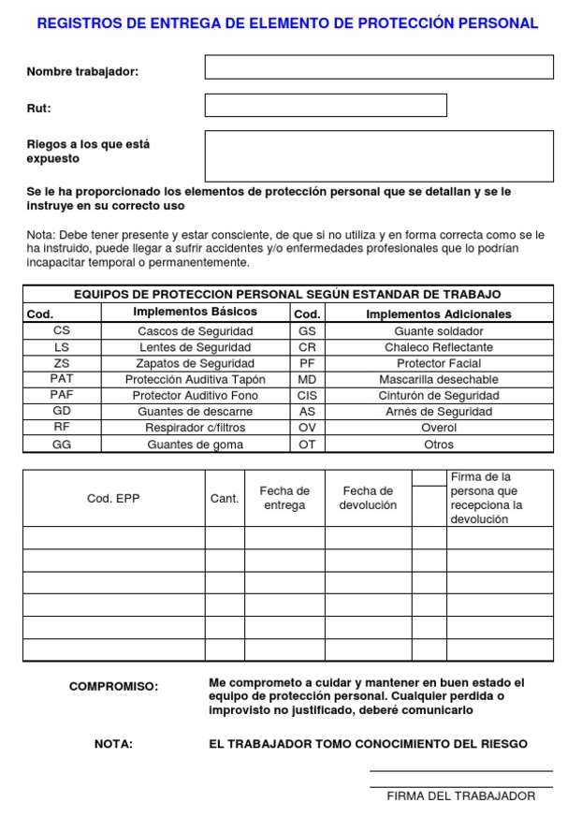
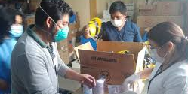
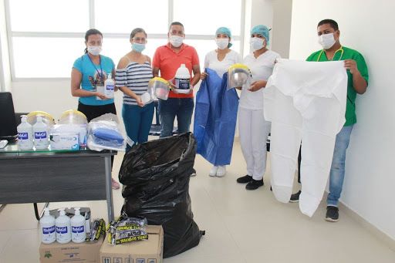
Responsabilidades según normativa:
EL PROPIETARIO:
Entrega diariamente los EPP de bioseguridad a los trabajadores.
Verifica el correcto uso del EPP durante la labor diaria.
EL TRABAJADOR:
Usa correctamente el EPP
Notifica al dueño el deterioro de los EPP.

Slide 18
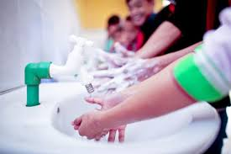
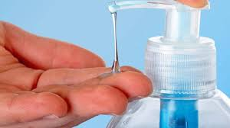
Uso correcto del EPP: MASCARILLA
Paso 1
Lavado de manos
Primero lo primero:
Obligatorio
O
higienización

Slide 19
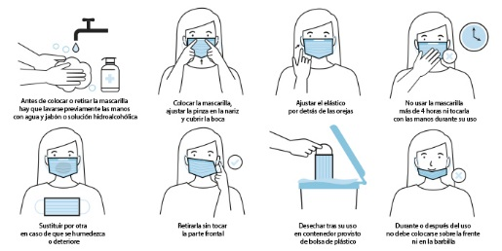
Uso correcto del EPP
Paso 2
Colocación de la mascarilla
Colocar la mascarilla, ajustar la pinza en la nariz y cubrir la boca
Ajustar el elástico por detrás de las orejas
No usar la mascarilla más de cuatro horas, ni tocarla con las manos durante su uso

Slide 20
Uso correcto del EPP
Paso 3
Retiro de la mascarilla
Sustituir por otra en caso se humedezca o deteriore
Desechar tras su uso en contenedor provisto de bolsa de plástico
Retirarla sin tocar la parte frontal

Slide 21
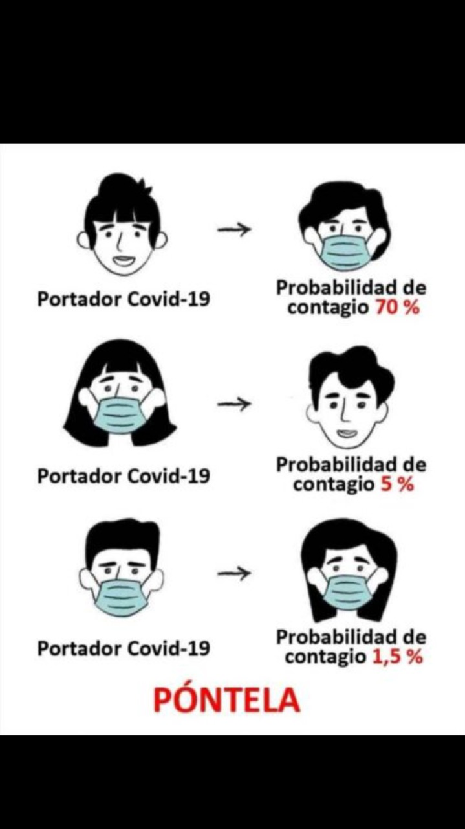
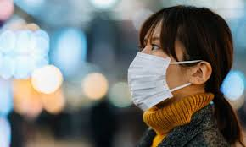
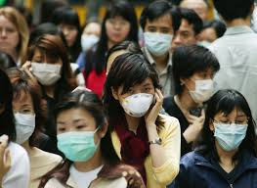
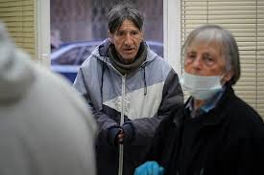
Si todos usamos mascarillas evitaremos enfermar de COVID-19
X

Slide 22
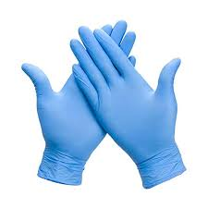
Uso correcto del EPP: GUANTES

Slide 23
RETIRO CORRECTO DE LOS GUANTES
1ro
Agarra el guante por el lado de la palma y a la altura de la muñeca y tira para retirarlo.
Acciones correctivas: Cuando se detecta que las operaciones de puesta y retiro de guantes se realiza de manera incorrecta se realiza la desinfección con rociador de todos los elementos.

Slide 24
RETIRO CORRECTO DE LOS GUANTES
2do
Sostén el guante ya retirado con la palma de la mano donde todavía tienes puesto el otro guante y tira para retirarlo evitando tocar el exterior del guante.
Acciones correctivas: Cuando se detecta que las operaciones de puesta y retiro de guantes se realiza de manera incorrecta se realiza la desinfección con rociador de todos los elementos.

Slide 25
RETIRO CORRECTO DE LOS GUANTES
3ro
Desecha los guantes en un contenedor para residuos con riesgo biológico.
Acciones correctivas: Cuando se detecta que las operaciones de puesta y retiro de guantes se realiza de manera incorrecta se realiza la desinfección con rociador de todos los elementos.

Slide 26
Uso correcto del mandil y el gorro

Slide 27
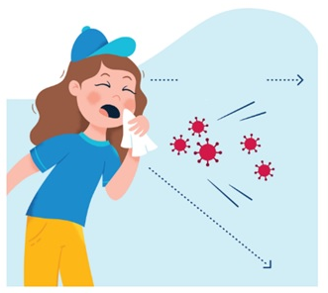
Distanciamiento físico
Por eso se recomienda:
Trabajar desde la casa si es posible.
Reunirse mediante videoconferencias o conferencias telefónicas.
Evitar las zonas de mucho tráfico o áreas compartidas como cafeterías o salas de descanso.
Asegurarse de que las áreas de contacto frecuente se mantengan limpias. Prestar atención a los artículos de uso frecuente, como teléfonos y teclados.
Limitar las reuniones a 10 personas o menos.
Cuando estés fuera, no toques las superficies que suelen tocar los demás. Lávate las manos nada más al llegar a tu casa.
Mantener las distancias con el resto de gente cuando vayas a comprar productos básicos o haz el pedido por internet.
Evitar el transporte público, ve a trabajar en bici o a pie.
Seguir las pautas del Gobierno para los lugares de trabajo.
1.5 METROS
Cuando una persona que tiene el virus tose o estornuda, las gotículas respiratorias pueden aterrizar en la boca o en la nariz de las personas que están cerca. Las gotículas de un estornudo pueden viajar hasta 1.5 metros de distancia
DISTANCIAMIENTO DE 1.5 METROS ENTRE TRABAJADORES

Slide 28


Distanciamiento físico en el trabajo
Significa mantener distancia o espacio entre las personas para ayudar a prevenir la propagación de la enfermedad.
1.5 METRO

Slide 29
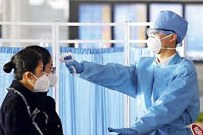
En qué momentos debo conservar la distancia física:
Durante el control sanitario. En el control de la temperatura, a la entrada y salida de lugar de trabajo.
Al recepcionar la ropa del cliente
Durante las labores diarias, con los compañeros.
DISTANCIAMIENTO DE 1.5 METROS ENTRE TRABAJADORES
Durante la entrega de la ropa al cliente.

